Slide 1
หลักเกณฑ์และแนวทางการพิจารณารางวัลความเป็นเลิศ ด้านการบริหารราชการแบบมีส่วนร่วม ประจำปี พ.ศ. 2559
(Thailand Excellent Participatory Governance Awards)
โดย นางสาววิลาวัลย์ ตาน้อย
ผู้เชี่ยวชาญเฉพาะด้านการพัฒนาระบบราชการ
รักษาราชการแทนผู้อำนวยการกองพัฒนาระบบราชการ 2 และ
นางพรทิพย์ แก้วมูลคำ
ผู้เชี่ยวชาญฯ กลุ่มพัฒนาระบบสนับสนุนการมีส่วนร่วม ในการพัฒนาระบบราชการ

Slide 2
หลักเกณฑ์และแนวทางการพิจารณารางวัลความเป็นเลิศด้านการบริหารราชการแบบมีส่วนร่วม ประจำปี พ.ศ. 2559
หลักเกณฑ์และแนวทางการพิจารณารางวัล
ความเป็นเลิศด้านการบริหารราชการแบบมีส่วนร่วม ประจำปี พ.ศ. 2559
-------------------------------------------
วัตถุประสงค์
แนวคิดในการกำหนดหลักเกณฑ์และแนวทางการมอบรางวัล
“ความเป็นเลิศด้านการบริหารราชการแบบมีส่วนร่วม”
ประเภทรางวัล เงื่อนไขการสมัคร และระดับรางวัล
เกณฑ์การประเมิน
ขั้นตอนการตรวจประเมิน
การกรอกใบสมัคร
การเตรียมการเพื่อรับการตรวจประเมินในพื้นที่
ปฏิทินการมอบรางวัล

Slide 3
หลักเกณฑ์และแนวทางการพิจารณารางวัลความเป็นเลิศด้านการบริหารราชการแบบมีส่วนร่วม ประจำปี พ.ศ. 2559
วัตถุประสงค์
เพื่อส่งเสริม สร้างแรงจูงใจ และกระตุ้นให้ส่วนราชการและจังหวัด มีการเปิดโอกาสให้ประชาชนเข้ามามีส่วนร่วมในการบริหารราชการแบบร่วมมือกัน โดยมีการทำงานร่วมกับภาคประชาชนหรือภาคส่วนต่าง ๆ ที่เกี่ยวข้องในลักษณะหุ้นส่วนความร่วมมือ และมีการ บูรณาการการทำงานระหว่างหน่วยงานภาครัฐที่เกี่ยวข้อง
เพื่อส่งเสริมให้เกิดต้นแบบที่ดี (Best Practice) ของการมีส่วนร่วมในการบริหารราชการ ที่จะนำไปสู่การประยุกต์ใช้และขยายผลต่อไป
เพื่อกระตุ้นให้การบริหารราชการให้มีระบบหรือวิธีการทำงานที่ตระหนักถึงความสำคัญของการบริหารราชการแบบมีส่วนร่วม และเกิดวัฒนธรรมการทำงานแบบมีส่วนร่วมของข้าราชการหรือเจ้าหน้าที่รัฐตลอดจนภาคส่วนต่าง ๆ ที่เกี่ยวข้อง
เพื่อเพิ่มประสิทธิภาพการบริหารจัดการภาครัฐในการตอบสนองความต้องการ ของประชาชน

Slide 4
หลักเกณฑ์และแนวทางการพิจารณารางวัลความเป็นเลิศด้านการบริหารราชการแบบมีส่วนร่วม ประจำปี พ.ศ. 2559
แนวคิดในการกำหนดหลักเกณฑ์และแนวทางการมอบรางวัล
1
ความสามารถของหน่วยงานภาครัฐ
การให้ความสำคัญของการบริหารราชการแบบมีส่วนร่วมของผู้บริหาร
การมีกลไก/วัฒนธรรมการทำงาน และมีหน่วยงานรองรับในการส่งเสริมการบริหารราชการแบบมีส่วนร่วม
การสนับสนุนการทำงานของภาคประชาชน/ประชาสังคม/ภาคเอกชน
การสร้างกระบวนการมีส่วนร่วมในการบริหารราชการที่เป็นรูปธรรม
การทำงานแบบมีส่วนร่วมในลักษณะหุ้นส่วนความร่วมมือ
การวัดผลสำเร็จ/ประโยชน์ที่ได้รับจากการทำงานร่วมกันแบบหุ้นส่วนความร่วมมือ
การบูรณาการการทำงานของทุกภาคส่วน
การมีส่วนร่วมของประชาชนในกระบวนการติดตาม/ตรวจสอบ/ประเมินผลการทำงาน
2
Collaborate
เน้นขับเคลื่อนหรือผลักดันให้ส่วนราชการส่งเสริมการมีส่วนร่วมของประชาชนในภารกิจหลัก
หรือภารกิจสำคัญเร่งด่วนของรัฐบาล
3
4
การให้ความสำคัญกับบทบาท/ความพึงพอใจกับการเข้ามามีส่วนร่วมในการบริหารราชการของภาคประชาชนหรือผู้มีส่วนได้ส่วนเสียที่เกี่ยวข้อง

Slide 5
หลักเกณฑ์และแนวทางการพิจารณารางวัลความเป็นเลิศด้านการบริหารราชการแบบมีส่วนร่วม ประจำปี พ.ศ. 2559
ประเภทรางวัล
รางวัลการบริหารราชการแบบมีส่วนร่วมอย่างเป็นเลิศ
รางวัลขยายผลการบริหารราชการแบบมีส่วนร่วม
รางวัลพัฒนาการบริหารราชการแบบมีส่วนร่วม
รางวัลที่พิจารณาจาก การดำเนินการส่งเสริมการบริหารราชการแบบมีส่วนร่วมอย่างต่อเนื่องจนถึงปัจจุบันและกว้างขวางทั่วทั้งองค์กร โดยมีการขยายผลและ/หรือต่อยอดการดำเนินการโครงการที่เคยได้รับรางวัลในพื้นที่อื่น และมีการพัฒนา การดำเนินงานในโครงการใหม่ๆ
รางวัลที่พิจารณาจาก การขยายผลจากโครงการ ที่เคยได้รับรางวัล โดยนำรูปแบบหรือแนวทางจากโครงการเดิมไปใช้ในการขยายผลในพื้นที่อื่น และ/หรือต่อยอดการดำเนินกิจกรรมที่เป็นนวัตกรรมเพื่อเพิ่มมูลค่าในพื้นที่ดังกล่าว
รางวัลที่พิจารณาจาก ผลการดำเนินงานการส่งเสริมการมีส่วนร่วมของประชาชนในการบริหารราชการแบบหุ้นส่วนความร่วมมือ โดยให้ความสำคัญกับการดำเนินการในระดับโครงการ

Slide 6
หลักเกณฑ์และแนวทางการพิจารณารางวัลความเป็นเลิศด้านการบริหารราชการแบบมีส่วนร่วม ประจำปี พ.ศ. 2559
รางวัลพัฒนา การบริหารราชการแบบมีส่วนร่วม
เงื่อนไขการเสนอผลงาน
 | เป็นโครงการใหม่ที่ไม่เคยเสนอขอรับรางวัล หรือไม่เคยได้รับรางวัลมาก่อน จำนวน 1 โครงการและพื้นที่ตัวอย่างโครงการ
 | เป็นโครงการที่สอดคล้องกับภารกิจหลัก ของส่วนราชการหรือเป็นนโยบายเร่งด่วนสำคัญ ของรัฐบาล
 | เป็นการส่งเสริมบทบาทภาคประชาชนในการ เข้ามามีส่วนร่วมในระดับความร่วมมือ
1
รางวัลที่พิจารณาจาก ผลการดำเนินงานการส่งเสริมการมีส่วนร่วมของประชาชนในการบริหารราชการแบบหุ้นส่วนความร่วมมือ โดยให้ความสำคัญกับการดำเนินการในระดับโครงการ
2
3

Slide 7
หลักเกณฑ์และแนวทางการพิจารณารางวัลความเป็นเลิศด้านการบริหารราชการแบบมีส่วนร่วม ประจำปี พ.ศ. 2559
รางวัลขยายผลการบริหารราชการแบบมีส่วนร่วม
เงื่อนไขการเสนอผลงาน
 | ต้องเป็นโครงการที่นำรูปแบบ/แนวทางการดำเนินงาน จากโครงการที่เคยได้รับรางวัลพัฒนาการบริหารราชการแบบมีส่วนร่วมในระดับดี หรือดีเยี่ยม (ได้รับรางวัลตั้งแต่ ปี 2557 เป็นต้นไป) หรือรางวัล UN ด้านการมีส่วนร่วม
 | เป็นการนำรูปแบบ/แนวทางการดำนินงานจากโครงการเดิมที่เคยได้รับรางวัลไปขยายผลการดำเนินงานในพื้นที่ใหม่และ/หรือต่อยอด.ในพื้นที่ดังกล่าว ไม่น้อยกว่า 3 พื้นที่
 | เป็นโครงการที่สอดคล้องกับภารกิจหลักของส่วนราชการหรือเป็นนโยบายเร่งด่วนสำคัญของรัฐบาล
 | เป็นการส่งเสริมบทบาทภาคประชาชนในการเข้ามามีส่วนร่วมในระดับความร่วมมือ
1
รางวัลที่พิจารณาจาก การขยายผลจากโครงการ ที่เคยได้รับรางวัล โดยนำรูปแบบหรือแนวทางจากโครงการเดิมไปใช้ในการขยายผลในพื้นที่อื่น และ/หรือต่อยอดการดำเนินกิจกรรมที่เป็นนวัตกรรมเพื่อเพิ่มมูลค่าในพื้นที่ดังกล่าว
2
3
4

Slide 8
หลักเกณฑ์และแนวทางการพิจารณารางวัลความเป็นเลิศด้านการบริหารราชการแบบมีส่วนร่วม ประจำปี พ.ศ. 2559
รางวัลการบริหาร ราชการแบบมีส่วนร่วมอย่างเป็นเลิศ
เงื่อนไขการเสนอผลงาน
 | เป็นส่วนราชการที่เคยได้รับรางวัลพัฒนาฯ ระดับดีเยี่ยมและรางวัลขยายผลฯ ระดับดีเยี่ยม 2 ปีติดต่อกัน (รางวัลพัฒนาฯ ในปีแรก และรางวัลขยายผลฯ ในปีที่ 2) หรือรางวัลขยายผลฯ ระดับดีเยี่ยม 2 ปีติดต่อกัน
 | โครงการที่เสนอ ประกอบด้วย - โครงการเดิมที่เคยได้รับรางวัล ตามข้อ1 อย่างน้อย 1 โครงการ - โครงการใหม่ที่ไม่เคยขอรับรางวัล ตั้งแต่ 2 โครงการขึ้นไป
 | โครงการใหม่เป็นโครงการที่สอดคล้องกับภารกิจหลัก ของส่วนราชการ หรือเป็นนโยบายเร่งด่วนสำคัญของรัฐบาล
 | เป็นการส่งเสริมบทบาทภาคประชาชนในการเข้ามามีส่วนร่วมในระดับความร่วมมือ
1
รางวัลที่พิจารณาจาก การดำเนินการส่งเสริม การบริหารราชการแบบ มีส่วนร่วมอย่างต่อเนื่องจนถึงปัจจุบันและกว้างขวางทั่วทั้งองค์กร โดยมีการขยายผลและ/หรือต่อยอดการดำเนินการโครงการที่เคยได้รับรางวัล ในพื้นที่อื่น และมีการพัฒนา การดำเนินงานในโครงการใหม่ๆ
2
3
4

Slide 9
หลักเกณฑ์และแนวทางการพิจารณารางวัลความเป็นเลิศด้านการบริหารราชการแบบมีส่วนร่วม ประจำปี พ.ศ. 2559
ระดับรางวัล
รางวัลพัฒนาการบริหารราชการแบบมีส่วนร่วม | 3 ระดับ
รางวัลขยายผลการบริหารราชการแบบมีส่วนร่วม | 3 ระดับ
รางวัลความเป็นเลิศด้านการบริหารราชการแบบมีส่วนร่วม | ไม่แบ่งระดับรางวัล
ระดับดีเยี่ยม
ระดับดี
ระดับชมเชย
≥ 90 คะแนนขึ้นไป
80-89.99 คะแนน
70-79.99 คะแนน

Slide 10
หลักเกณฑ์และแนวทางการพิจารณารางวัลความเป็นเลิศด้านการบริหารราชการแบบมีส่วนร่วม ประจำปี พ.ศ. 2559
เกณฑ์การประเมิน
รางวัลพัฒนา การบริหาราชการแบบมีส่วนร่วม
รางวัลขยายผล การบริหารราชการแบบมีส่วนร่วม
รางวัล การบริหารราชการแบบมีส่วนร่วมอย่างเป็นเลิศ
มิติในการประเมิน
มิติที่ 1 ความสามารถของหน่วยงานภาครัฐ
มิติที่ 2 ความสำเร็จของการมีส่วนร่วมในการบริหาร
ราชการอย่างเป็นรูปธรรม

Slide 11
หลักเกณฑ์และแนวทางการพิจารณารางวัลความเป็นเลิศด้านการบริหารราชการแบบมีส่วนร่วม ประจำปี พ.ศ. 2559
รางวัลพัฒนาการบริหารราชการแบบมีส่วนร่วม
มิติที่1
ความสามารถของหน่วยงานภาครัฐ (20)
กำหนดนโยบาย/ทิศทางการมีส่วนร่วมของประชาชนในการบริหารราชการ (5)
มิติที่2
ความสำเร็จของการมีส่วนร่วมในการบริหารราชการอย่างเป็นรูปธรรม (80)
การเปิดให้ประชาชนเข้ามามีส่วนร่วมในการสร้างความโปร่งใสในการบริหารราชการ (6)
การสร้างระบบ/วิธีการปฏิบัติงานเพื่อส่งเสริมวัฒนธรรมและค่านิยมของหน่วยงาน (4)
การมีกลไกหรือหน่วยงานรองรับ (4)
การสนับสนุนการทำงานของภาคประชาชน/ประชาสังคม/ภาคเอกชน (7)
แผนหรือแนวทางในการส่งเสริมการบริหารราชการแบบมีส่วนร่วม (4)
การประเมินผลการดำเนินโครงการเพื่อส่งเสริมการทำงานร่วมกับภาคส่วนอื่นแบบหุ้นส่วนความร่วมมือ (55)
ระดับความพึงพอใจของภาคประชาชนและภาคส่วนต่างๆที่เกี่ยวข้อง(15)

Slide 12
รางวัลพัฒนาการบริหารราชการแบบมีส่วนร่วม
มิติที่ 1
กำหนดนโยบาย/ ทิศทางการมีส่วนร่วมของประชาชน
มีนโยบาย/ทิศทาง/ยุทธศาสตร์
ผู้บริหารให้ความสำคัญ มีการสื่อสาร
การสร้างระบบ/วิธีการปฏิบัติงานเพื่อส่งเสริมวัฒนธรรมและค่านิยม
มีการอบรม/พัฒนาความรู้ และทักษะ
มีการจัดทำคู่มือหรือแนวทาง การปฏิบัติงาน เพื่อส่งเสริม การมีส่วนร่วม
การมีกลไกหรือหน่วยงานรองรับ
มีอัตรากำลัง /บุคลากรรับผิดชอบ
มีหน่วยงาน และอัตรากำลังที่ชัดเจน
สื่อสารทั่วทั้งองค์กร
การสนับสนุน การทำงานของภาคประชาชน
ช่องทางการให้ข้อมูลข่าวสาร 3 ช่องทาง
ระบบการนำความเห็น/ ข้อเสนอแนะของประชาชนไปใช้
สนับสนุน การดำเนินงานที่ส่งเสริมการมีส่วนร่วม
ความพึงพอใจของ ปชช. ต่อการปฏิบัติตามคู่มือฯ

Slide 13
รางวัลพัฒนาการบริหารราชการแบบมีส่วนร่วม
มิติที่ 2
การเปิดโอกาส ให้ประชาชนเข้ามามีส่วนร่วมในการสร้างความโปร่งใสฯ
มีการจัดทำ/ วางระบบ/แผนป้องกันการทุจริต
มีคณะทำงาน/คณะกรรมการเพื่อติดตาม/ตรวจสอบ
แผนการส่งเสริมการบริหารราชการแบบมีส่วนร่วม
มีการจัดทำแนวทาง/แผน สำหรับใช้ดำเนินการโครงการ เพื่อส่งเสริมการมี ส่วนร่วม ประกอบด้วย ทิศทาง/เป้าหมาย และกรอบรยะเวลา รวมทั้งกลุ่มเป้าหมาย ที่ชัดเจน
การประเมินผลการดำเนินงานโครงการฯ แบบหุ้นส่วนความร่วมมือ
ความเป็นมา/เหตุผล ที่เป็นประเด็นสำคัญหรือแนวโน้ม/สถานการณ์ /ผลกระทบที่นำไปสู่การริเริมดำเนินโครงการ
มีแผนบริหารความเสี่ยงในการทุจริตฯ
ระบบฐานข้อมูลเครือข่าย
ผลสำเร็จ (ที่เป็นเชิงประจักษ์) ปัญหาอุปสรรค และปัจจัยสำเร็จ
รูปแบบ (Model) เป็นแผนภาพ ที่มีเป้าหมายที่ชัดเจน
การเผยแพร่ ประชาสัมพันธ์ ผลการดำเนินงานโครงการ
ระดับความพึงพอใจของภาคประชาชนและภาคส่วนต่าง ๆ ในการดำเนินโครงการ
การดำเนินงานโครงการ แนวคิด กลุ่มผู้มีส่วนได้ส่วนเสีย วิธีการดำเนินงานและการริเริ่มโครงการ การบูรณาการ บทบาทของ แต่ละภาคส่วน (Key Actor /Facilitator /Network Manager หรือ Partnership)
ประเมินความพึงพอใจ บทบาทที่เข้ามามีส่วนร่วมในการดำเนินโครงการ
โดยระบุ
จำนวนตัวอย่างประชากร จำนวนแบบสำรวจ และหาค่าเฉลี่ย

Slide 14
หลักเกณฑ์และแนวทางการพิจารณารางวัลความเป็นเลิศด้านการบริหารราชการแบบมีส่วนร่วม ประจำปี พ.ศ. 2559
ลักษณะของการทำงานแบบหุ้นส่วนความร่วมมือ
ทำงานลักษณะภาคี/เครือข่าย
การมีส่วนร่วม ที่มีความหมาย
ลักษณะ ของการทำงานแบบหุ้นส่วนความร่วมมือ
ให้ความสำคัญ กับการมีส่วนร่วมของประชาชน
เกิดต้นแบบในชุมชน เกิดการรวมกลุ่ม /เครือข่ายการทำงาน
แนวโน้มของ การพัฒนาที่มีความยั่งยืนอย่างเป็นรูปธรรม
สนับสนุนบทบาท และเสริมสร้างศักยภาพ ภาคประชาชน/ชุมชน

Slide 15
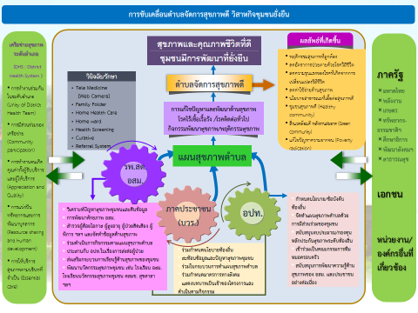
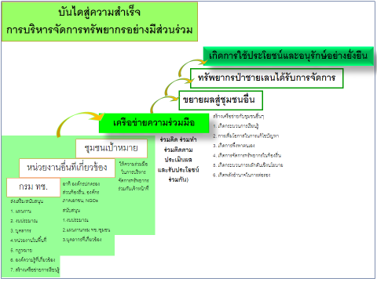
หลักเกณฑ์และแนวทางการพิจารณารางวัลความเป็นเลิศด้านการบริหารราชการแบบมีส่วนร่วม ประจำปี พ.ศ. 2559
ตัวอย่าง: รูปแบบ (Model)
ตัวอย่าง :กรมสนับสนุนบริการสุขภาพ
ตัวอย่าง :กรมทรัพยากรทางทะเลและชายฝั่ง

Slide 16
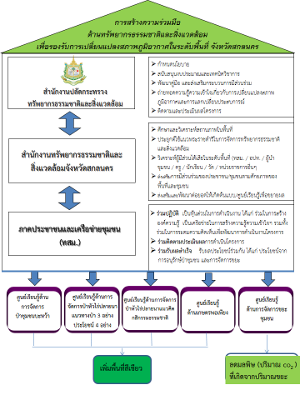
หลักเกณฑ์และแนวทางการพิจารณารางวัลความเป็นเลิศด้านการบริหารราชการแบบมีส่วนร่วม ประจำปี พ.ศ. 2559
ตัวอย่าง: สำนักงานปลัดกระทรวงทรัพยากรธรรมชาติฯ
ตัวอย่าง: กรมปศุสัตว์

Slide 17
หลักเกณฑ์และแนวทางการพิจารณารางวัลความเป็นเลิศด้านการบริหารราชการแบบมีส่วนร่วม ประจำปี พ.ศ. 2559
รางวัลขยายผลการบริหารราชการแบบมีส่วนร่วม
มิติที่ 1
ความสามารถของหน่วยงานภาครัฐ (15คะแนน)
กำหนดนโยบาย/ทิศทางการมีส่วนร่วมของประชาชนในการบริหารราชการ (4)
มิติที่ 2
ความสำเร็จของการมีส่วนร่วมในการบริหารราชการอย่างเป็นรูปธรรม (85)
การเปิดให้ประชาชนเข้ามามีส่วนร่วมในการสร้างความโปร่งใสในการบริหารราชการ(6)
การสร้างระบบ/วิธีการปฏิบัติงานเพื่อส่งเสริมวัฒนธรรมและค่านิยมของหน่วยงาน (3)
การมีกลไกหรือหน่วยงานรองรับ (3)
การสนับสนุนการทำงานของภาคประชาชน/ประชาสังคม/ภาคเอกชน (5)
การขยายผลเพื่อส่งเสริมการบริหารราชการแบบมีส่วนร่วม(7)
การประเมินผลการดำเนินโครงการเพื่อส่งเสริมการทำงานร่วมกับภาคส่วนอื่นแบบหุ้นส่วนความร่วมมือ (55)
ระดับความพึงพอใจของภาคประชาชนและภาคส่วนต่างๆที่เกี่ยวข้อง (12)
สรุปผลความสำเร็จ/ประโยชน์ที่ได้รับจากการขยายผล ปัญหา/อุปสรรครวมทั้งปัจจัยที่มีผลต่อความสำเร็จ (5)

Slide 18
รางวัลขยายผลการบริหารราชการแบบมีส่วนร่วม
มิติที่ 2 เฉพาะ KPIs ที่ต่างจากรางวัลพัฒนาฯ
การขยายผล เพื่อส่งเสริมการบริหารราชการแบบมีส่วนร่วม
มีแผนหรือแนวทางพื้นที่ที่จะขยายผล ต้องไม่น้อยกว่า 3 พื้นที่
ระบุพื้นที่ที่มีการขยายผลให้ครบทั้ง 3 พื้นที่
การประเมินผลการดำเนินงานโครงการฯ แบบหุ้นส่วนความร่วมมือ
ความเป็นมา/เหตุผล ที่เป็นประเด็นสำคัญหรือแนวโน้ม/สถานการณ์ /ผลกระทบที่นำไปสู่การริเริมดำเนินโครงการ
ระบบฐานข้อมูลเครือข่าย
ผลสำเร็จ (ที่เป็นเชิงประจักษ์) ปัญหาอุปสรรค และปัจจัยสำเร็จ เป็นรายพื้นที่ ครอบคลุม 3 พื้นที่
รูปแบบ (Model) เป็นแผนภาพ ที่มีเป้าหมายที่ชัดเจน
การเผยแพร่ ประชาสัมพันธ์ ผลการดำเนินงานโครงการ
ผลสำเร็จ/ประโยชน์ ที่ได้รับจาก การขยายผล
สรุปผลสำเร็จ/ประโยชน์ ปัญหา/อุปสรรค และปัจจัยสำเร็จ ในภาพรวมของ การขยายผล
การดำเนินงานโครงการ แนวคิด กลุ่มผู้มีส่วนได้ส่วนเสีย วิธีการดำเนินงานและการริเริ่มโครงการ การบูรณาการ การต่อยอดการดำเนินงาน บทบาทของ แต่ละภาคส่วน (Key Actor /Facilitator /Network Manager หรือ Partnership)

Slide 19
หลักเกณฑ์และแนวทางการพิจารณารางวัลความเป็นเลิศด้านการบริหารราชการแบบมีส่วนร่วม ประจำปี พ.ศ. 2559
ทั้งโครงการใหม่และโครงการขยายผลที่เสนอเป็นตัวอย่าง
ต้องได้รับคะแนนเฉลี่ยตั้งแต่ร้อยละ 90 ขึ้นไป
รางวัลการบริหารราชการแบบมีส่วนร่วมอย่างเป็นเลิศ
เกณฑ์ที่ 1
เกณฑ์ประเมินรางวัลพัฒนาการบริหารราชการแบบมีส่วนร่วม
ใช้ในการประเมินโครงการที่เสนอใหม่
เกณฑ์ที่ 2
เกณฑ์ประเมินรางวัลขยายผลการบริหารราชการแบบมีส่วนร่วม
ใช้ในการประเมินโครงการขยายผล

Slide 20
ขั้นตอน การประเมิน
หลักเกณฑ์และแนวทางการพิจารณารางวัลความเป็นเลิศด้านการบริหารราชการแบบมีส่วนร่วม ประจำปี พ.ศ. 2559
1
ตรวจประเมินใบสมัครและเอกสารประกอบ
≥ 50 คะแนนขึ้นไป
2
ตรวจประเมินผลการดำเนินงานในพื้นที่
และพิจารณาระดับรางวัล
≥ 90 คะแนนขึ้นไป
3
ตรวจประเมินเพื่อยืนยันผล
4
อ.ก.พ.ร. พิจารณาตัดสินรางวัล
< 70 คะแนน
70-79.99 คะแนน
80-89.99 คะแนน
≥ 90 คะแนนขึ้นไป
ไม่ผ่าน
ชมเชย
ดี
ดีเยี่ยม
ประกาศผลการพิจาณาและมอบรางวัล

Slide 21
หลักเกณฑ์และแนวทางการพิจารณารางวัลความเป็นเลิศด้านการบริหารราชการแบบมีส่วนร่วม ประจำปี พ.ศ. 2559
การกรอกใบสมัคร
กรณีมี/ไม่มีการดำเนินการ
ระบุสิ่งที่ดำเนินการ
แสดงตัวอย่างการดำเนินการและแนบเอกสารประกอบ
กรณีอธิบาย/สรุปการดำเนินการ
อธิบาย การดำเนินงาน ให้ครอบคลุม & ชัดเจน
แนบเอกสารหรือภาพประกอบ

Slide 22
การกรอกใบสมัคร
ตัวอย่าง: ข้อคำถาม กรณีมี/ไม่มี
โดยกำหนดไว้ในพันธกิจของกรมอุทยาน สัตว์ป่า และพันธุ์พืช ว่า “ บริหารจัดการทรัพยากรป่าไม้และสัตว์ป่า โดยการมีส่วนร่วมบนพื้นฐานเทคโนโลยีที่เหมาะสม” และมีการจัดทำหนังสือยุทธศาสตร์การมีส่วนร่วมในการจัดการอุทยานแห่งชาติอย่างยั่งยืน พ.ศ. 2555 – 2559 ดังเอกสารแนบ 1 (แนบเอกสารส่วนที่มีการระบุตามที่อ้างถึง เช่น หนังสือยุทธศาสตร์ฯ)

Slide 23
การกรอกใบสมัคร
ตัวอย่าง: ข้อคำถาม กรณีมี/ไม่มี
200
200
81.59
มีการประเมินผลความพึงพอใจของเครือข่ายภาคประชาชนในบทบาทการดำเนินโครงการ xxx ตามเอกสารแนบที่ 8 (รายงานสรุปผลการประเมินความพึงพอใจของเครือข่ายภาคประชาชน)

Slide 24
การกรอกใบสมัคร
ตัวอย่าง: คำถามกรณีอธิบาย/สรุปการดำเนินการ
อธิบายบทบาทของแต่ละภาคส่วนที่เข่ามาร่วมดำเนินงานอย่างชัดเจน โดยอธิบายให้เห็นบทบาทของหน่วยงานภาครัฐด้วยว่า มีบทบาทอย่างไรในการดำเนินโครงการ (เป็น Key Actor หรือ Facilitator หรือNetwork Manager หรือ Partnership
กรมอุทยานแห่งชาติ สัตว์ป่า และพันธุ์พืช มีบทบาทในฐานะหน่วยงานหลักที่รับผิดชอบในการกำกับ (Regulator) ให้การดำเนินโครงการจัดการพื้นที่คุ้มครองอย่างมีส่วนร่วมในผืนป่าตะวันตก เป็นไปตามกรอบกฎหมายที่เกี่ยวข้อง และส่งเสริมสนับสนุน (Facilitator) ให้เกิดเครือข่ายความร่วมมือจากภาคีที่เกี่ยวข้องในการบริหารจัดการทรัพยากรธรรมชาติในพื้นที่คุ้มครอง เพื่อเป็นกลไกให้ทุกภาคีเข้ามามีส่วนร่วมในการบริหารจัดการทรัพยากรธรรมชาติในพื้นที่คุ้มครอง พร้อมทั้งสนับสนุนงบประมาณในการลงพื้นที่ศึกษาสภาพปัญหา และสถานการณ์ในพื้นที่ รวมถึงตรวจสอบข้อเท็จจริง เพื่อใช้ประกอบการพิจารณาให้ข้อคิดเห็น สำหรับประเด็นปัญหาที่เกิดขึ้น นำไปสู่การแก้ไขปัญหาความขัดแย้ง และพัฒนางานอนุรักษ์ธรรมชาติ.......
โดยมีมูลนิธิสืบนาคะเสถียร ซึ่งเป็นองค์กรภาคประชาสังคมเข้ามาเป็นภาคีหุ้นส่วนความร่วมมือ และเป็นกลไกสำคัญ (Key Actor) ในการขับเคลื่อนการทำงานแบบมีส่วนร่วมกับชุมชนในพื้นที่ ในการแก้ไขปัญหาพื้นที่ และใช้ประโยชน์ชุมชนในพื้นที่อนุรักษ์ ที่สามารถนำเสนอข้อมูลเสนอให้กรมอุทยานแห่งชาติ สัตว์ป่า และพันธุ์พืช นำไปพิจารณาดำเนินการขั้นตอนต่อไป.......
รวมทั้ง ประชาชน/ชุมชนในเขตอุทยาน เข้ามามีส่วนร่วมในคณะกรรมการรอนุรักษ์ผืนป่าตะวันตกฯ ระดับพื้นที่ และเข้ามามีส่วนร่วมตั้งแต่การค้นหาแนวทางแก้ไขความขัดแย้ง รวมทั้งมีบทบาทในการจัดทำแผนงานบริหารจัดการชุมชนอย่างมีส่วนร่วมภายใต้แนวคิดเศรษฐกิจพอเพียง แผนงานลาดตระเวนเชิงคุณภาพ และแผนงานสนับสนุนการปฏิบัติงานของคณะกรรมการที่ปรึกษาพื้นที่คุ้มครอง (PAC) รวมทั้งแผนส่งเสริมงานด้านการอนุรักษ์ทรัพยากร......

Slide 25
ตัวอย่าง: คำถามกรณีอธิบาย/สรุปการดำเนินการ (ต่อ)
สรุปผลสำเร็จ/ประโยชน์ที่ได้รับ
การรวมกลุ่มและจัดตั้งเครือข่าย ทสม. โดยมีการสมัครเป็นสมาชิก ทสม. ตามระเบียบกระทรวงทรัพยากรธรรมชาติและสิ่งแวดล้อมว่าด้วยอาสาสมัครพิทักษ์ทรัพยากรธรรมชาติและสิ่งแวดล้อมหมู่บ้านพ.ศ.2550 ซึ่งในปี 2558 มีเครือข่ายจำนวน 64 คน
เพิ่มพื้นที่สีเขียวในบริเวณพื้นที่เขตป่าชุมชน ด้วยการปลูกป่าเพิ่มเติม ซึ่งเป็นการเพิ่มความมั่นคงทางอาหาร โดยในปี 2557 มีการปลูกต้นไม้เพื่อเพิ่มพื้นที่ป่า 3,000 ต้น และเพาะกล้าผักหวานป่า 10,000 กล้า และในปี 2558 ได้ปลูกต้นไม้เพิ่มเติมอีกจำนวน 1,000 โดยเป็นการบูรณาการทำงานร่วมกันกับกรมป่าไม้
คนในชุมชนมีรายได้เพิ่มขึ้น จากการขายผลผลิตที่ได้จากป่าชุมชนของบ้านบะหว้า ซึ่งมีแผงขายอาหารป่า อาหารธรรมชาติ โดยประมาณการรายได้ปี 2558 จากผลผลิต เช่น เห็ด ผักหวาน ดอกกระเจียว แมงแคง ไข่มดแดง และอาหารอื่นๆ ประมาณ 2,200,000 บาท
การจัดการขยะมูลฝอยในชุมชนที่มีประสิทธิภาพ โดยในปี 2558 มีปริมาณขยะที่คัดแยกนำไปใช้ประโยชน์ได้ใหม่โดยประมาณอำเภอละ 12-14 ตัน (เทียบเท่าปริมาณคาร์บอนไดออกไซด์ 120-140 ตัน Co2-equivalent) โดยสามารถกำจัดขยะอินทรีย์ซึ่งมีประมาณร้อยละ 40 ของปริมาณขยะทั้งหมดของจังหวัดที่มีประมาณ 1,040 ตันต่อวัน และได้มีการจัดตั้งธนาคารขยะรีไซเคิลในโรงเรียนบะหว้า ใช้เป็นแหล่งเรียนรู้ และเกิดรายได้สะสมประมาณ 69,000 บาท ซึ่งเกิดจากการสนับสนุนให้มีการจัดทำถังขยะไว้ใช้ในครัวเรือน สนับสนุนให้ครัวเรือนมีการคัดแยกขยะและสนับสนุนการทำปุ๋ยหมัก
เกิดเครือข่ายธนาคารไส้เดือนในพื้นที่อำเภอกุดบาก มีการจัดตั้งธนาคารไส้เดือนเพื่อส่งเสริมให้เกษตรกรชาวบ้านผู้สนใจเลี้ยงไส้เดือนโดยมีสมาชิกธนาคารไส้เดือน 3 ตำบล 4 เทศบาลจำนวน 103 คน
เกิดต้นแบบและแหล่งเรียนรู้ชุมชน หรือต้นแบบของชุมชน ซึ่ง ทสม. สามารถเป็นวิทยากรประจำศูนย์เรียนรู้ เพื่อให้สมาชิกเครือข่าย ทสม. หรือ ผู้ที่สนใจ ได้เข้ามาเรียนรู้ อันจะนำไปสู่การสนับสนุนให้สมาชิกนำความรู้ไปขยายงานต่อไป เช่น การเลี้ยงไส้เดือนดินกินขยะและสามารถผลิตปุ๋ยอินทรีย์ชีวภาพจากมูลไส้เดือนดิน ที่นำกลับไปใช้ในการลดการใช้สารเคมี
เกิดความรักและสามัคคีของคนในชุมชน รวมทั้งชุมชนมีความรู้สึกถึงความเป็นเจ้าของในผลสำเร็จของการอนุรักษ์ทรัพยากรธรรมชาติและสิ่งแวดล้อม อันจะนำไปสู่ความสำเร็จและเกิดประโยชน์ต่อชุมชนในจังหวัดอย่างยั่งยืน

Slide 26
หลักเกณฑ์และแนวทางการพิจารณารางวัลความเป็นเลิศด้านการบริหารราชการแบบมีส่วนร่วม ประจำปี พ.ศ. 2559
การเตรียมการเพื่อรับการตรวจประเมินในพื้นที่
เตรียมความพร้อม & เตรียมเอกสาร /หลักฐาน เพื่อรับการตรวจประเมิน
นำเสนอผลการดำเนินงาน ที่ครอบคลุมในทุกมิติ ตามหลักเกณฑ์และแนวทางการพิจารณารางวัลฯ โดยเฉพาะอย่างยิ่ง ผลการดำเนินงานโครงการตัวอย่าง ในตัวชี้วัดที่ 7 โดยต้องแสดงให้เห็นการดำเนินงานแบบหุ้นส่วนความร่วมมือเชิงประจัก
เชิญผู้มีส่วนได้ส่วนเสีย/ภาคส่วนอื่น/เครือข่ายที่ทำงานร่วมกัน เข้าร่วมเสนอผลการดำเนินงาน (เน้นบทบาทการมีส่วนร่วมในการดำเนินงาน) และประเมินความพึงพอใจ โดยผู้ตรวจประเมิน

Slide 27
ข้อแนะนำเพิ่มเติมสำหรับการกรอกใบสมัคร
ส่วนราชการควรตรวจสอบเงื่อนไขการสมัครในแต่ละประเภทรางวัล (1 หน่วยงานสมัครได้ 1 ประเภทรางวัล) เพื่อจะได้ไม่เกิดการยื่นใบสมัครในประเภทรางวัลเดียวกันมากกว่า 1 ใบสมัคร
ตอบคำถามในใบสมัครให้ตรงกับประเด็นคำถามในทุกประเด็น และแนบเอกสารประกอบสำหรับอ้างอิงให้สอดคล้องกับคำตอบด้วย
ข้อมูลที่นำเสนอเพื่อตอบคำถามการดำเนินงานในมิติที่ 1 ควรนำเสนอข้อมูลที่เป็นการดำเนินงานในภาพของส่วนราชการ (หน่วยงานระดับกรม/เทียบเท่ากรม)
โครงการที่เสนอเป็นตัวอย่างดำเนินงานในระดับความร่วมมือ ควรกำหนดชื่อโครงการ และระบุพื้นที่ที่ดำเนินการให้ชัดเจนมาพร้อมใบสมัคร
ระบุชื่อผู้ติดต่อ/ประสานงาน พร้อมรายละเอียดให้ครบถ้วน และควรเป็นเจ้าหน้าที่ ที่มีความเข้าใจเกี่ยวกับการดำเนินงานที่ยื่นสมัครเพื่อขอรับรางวัลด้วย
อธิบดี/หัวหน้าส่วนราชการระดับกรม/เทียบเท่า เป็นผู้ลงนามในใบสมัคร

Slide 28
ปฏิทินการมอบรางวัลความเป็นเลิศด้านการบริหารราชกาแบบมีส่วนร่วม
ภายในเดือนสิงหาคม 2559
เฉพาะหน่วยงานที่มีคะแนนตั้งแต่ 90 ขึ้นไป
11 – 29 ก.ค. 2559
9 พ.ค. - 17 มิ.ย. 2559
1 - 30 เม.ย. 2559
นำเสนอ อ.ก.พ.ร.ฯ พิจารณาตัดสิน
มอบรางวัลฯ
(ประมาณกันยายน 2559)
ประเมินยืนยันผล
ประเมิน การดำเนินงานในพื้นที่
ประเมิน เอกสารใบสมัคร
คลินิกให้คำปรึกษา
เปิดรับสมัคร
วันที่ 3 – 4 มี.ค. 59
สมัครผ่านเว็บไซต์
16 ก.พ. – 30 มี.ค. 2559

Slide 29
Q & A

Slide 30
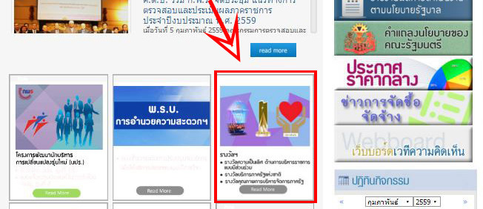
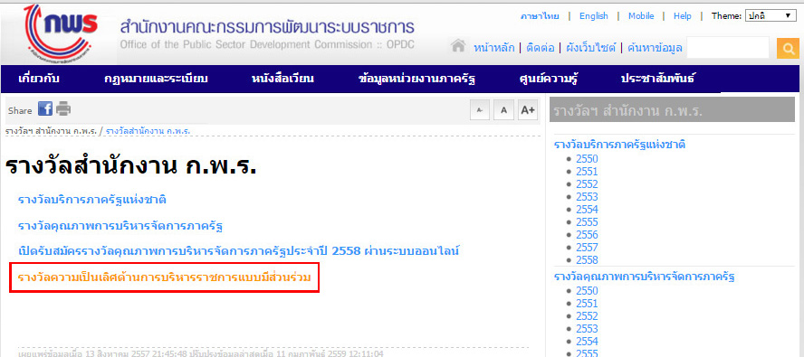
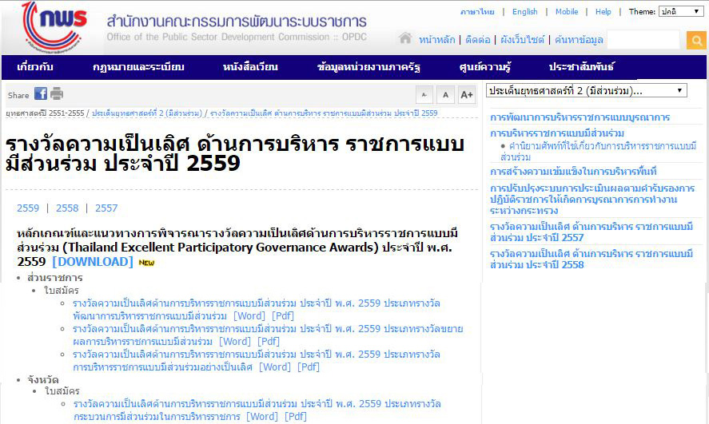
วิธีเข้าไปดาวน์โหลดเอกสาร
1. เข้าสู่หน้าเว็บไซต์ ก.พ.ร. (www.opdc.go.th)
ให้คลิกที่ Banner ตรงที่ลูกศรชี้ ดังภาพ
2. ให้เลือกคลิกหัวข้อ รางวัลความเป็นเลิศ
ด้านการบริหารราชการแบบมีส่วนร่วม ดังภาพ
3. เข้าสู่หน้า รางวัลความเป็นเลิศด้านการบริหาร ราชการแบบมีส่วนร่วม ประจำปี 2559 ดังภาพ

Slide 31
www.opdc.go.th

